Slide 1
Git
Презентация Жигалова Дария
1

Slide 2
Что такое Git
2

Slide 3


Сайты, которые позволяют использовать Git
Git Hub
Gitverse
3

Slide 4

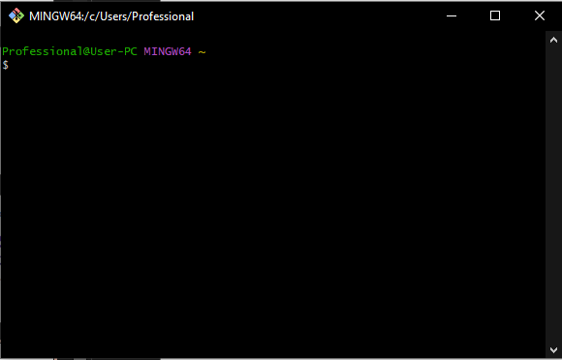
GitBash
Логотип
Интерфейс
4

Slide 5

Git init
Пример использования
5

Slide 6
Git add .
6

Slide 7

Git commit -m
Пример коммита
Лог коммитов
7

Slide 8
Git push
Подключение репозитория
Git Push
8

Slide 9



Branches
Создание ветки
Удаление ветки
Список ветвей
Переключение между ветвями
9

Slide 10
Спасибо за внимание
10

